Slide 1
sin(2x)=2sin(x)cos(x)
1
3
2
4
b
a
c
a²=b²+c²
1
9
10
5
18
MATEMATICI
7
63

Slide 2
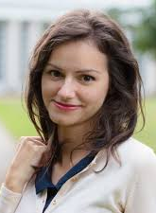
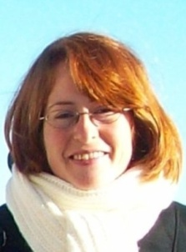
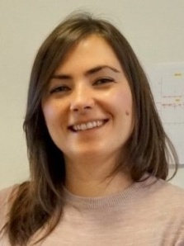
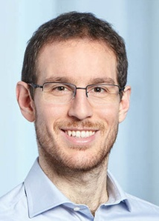
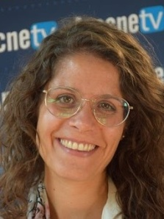
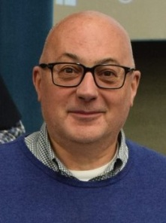
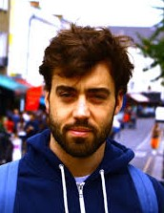
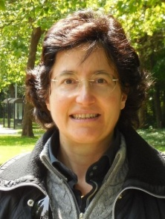
ANALISTA
ASTRONOMO
1
2
3
4
ENIGMISTA
GEOMETRA
5
6
7
8
MATEMATICO APPLICATO ALLA BIOLOGIA
€ 3.000
€ 23.000
MATEMATICO APPLICATO ALLA FINANZA
€ 4.000
€ 32.000
€ 6.000
€ 66.000
MATEMATICO APPLICATO ALLA MEDICINA
€ 16.000
€ 100.000
METEOROLOGO
TOTALE : € 250.000

Slide 3
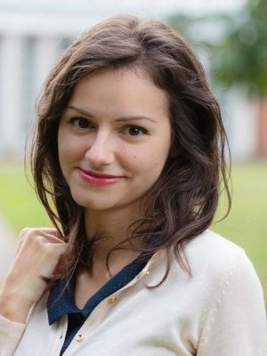
IGNOTO N°1
ANALISTA
ASTRONOMO
ENIGMISTA
GEOMETRA
MATEMATICO APPLICATO ALLA BIOLOGIA
FLAVIA POMA
MATEMATICO APPLICATO ALLA FINANZA
Vive a Londra
36 anni
MATEMATICO APPLICATO ALLA MEDICINA
METEOROLOGO
€ 4.000

Slide 4
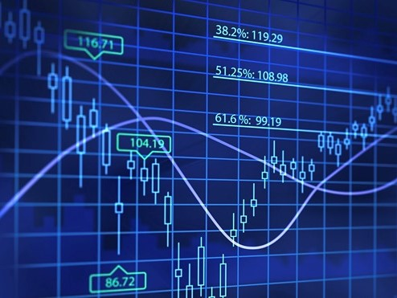
FLAVIA POMA
FLAVIA POMA
- Ha studiato alla Normale di Pisa
Vive a Londra, dove lavora come analista quantitativo a Lloyds

Slide 5
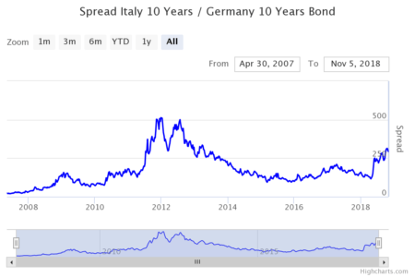
FLAVIA POMA
ANALISI QUANTITATIVA: CHE COS’È?
Tecnica di analisi finanziaria che cerca di capire il comportamento dei mercati usando modelli matematici e statistici complessi

Slide 6
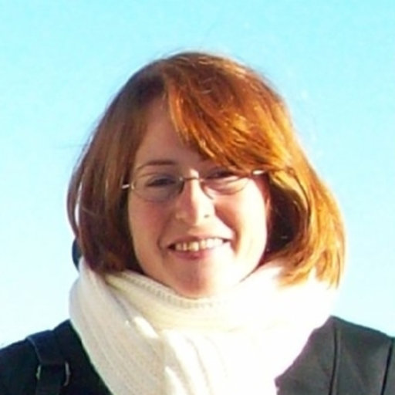
IGNOTO N°2
ANALISTA
ASTRONOMO
ENIGMISTA
GEOMETRA
MATEMATICO APPLICATO ALLA BIOLOGIA
STEFANIA VERGARI
MATEMATICO APPLICATO ALLA FINANZA
E’ nata a Roma
45 anni
MATEMATICO APPLICATO ALLA MEDICINA
METEOROLOGO
€ 16.000

Slide 7
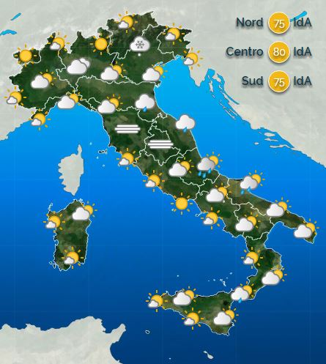
STEFANIA VERGARI
Dal 2003 è Tenente dell’Aeronautica Militare
Attualmente si occupa dell’elaborazione dei dati climatici per studiare l’andamento del clima in Italia

Slide 8
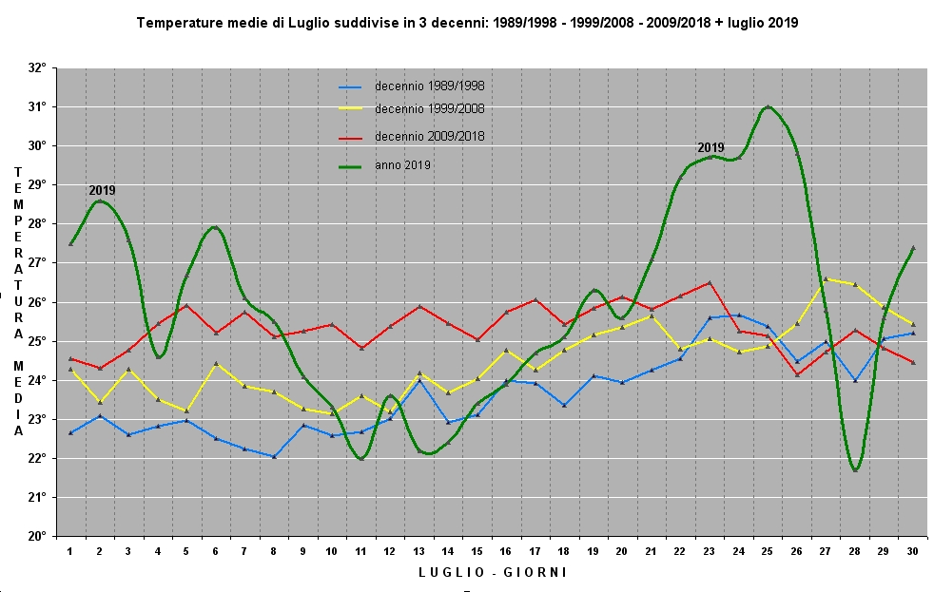
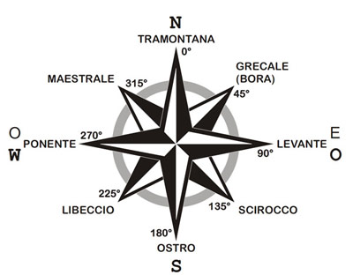
LA MATEMATICA NELLA METEOROLOGIA
Molto importanti sono gli studi statistici e delle probabilità
Esistono limiti di predicibilità a causa dell’effetto farfalla

Slide 9
IGNOTO N°3
ANALISTA
ASTRONOMO
ENIGMISTA
GEOMETRA
MATEMATICO APPLICATO ALLA BIOLOGIA
ELISABETTA MEREU
MATEMATICO APPLICATO ALLA FINANZA
E’ nata a Cagliari
Vive a Barcellona
35 anni
MATEMATICO APPLICATO ALLA MEDICINA
METEOROLOGO
€ 32.000

Slide 10
ELISABETTA MEREU
Lavora presso l’Istituto Nazionale di Analisi Genomica (CNAG)
Il suo profilo è quello di Genomic Data Analyst: analizza i dati che emergono dal sequenziamento di materiale genetico, DNA e/o RNA.

Slide 11
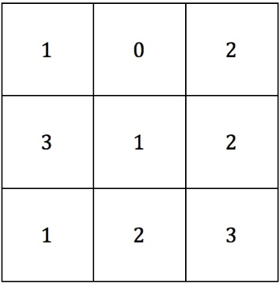
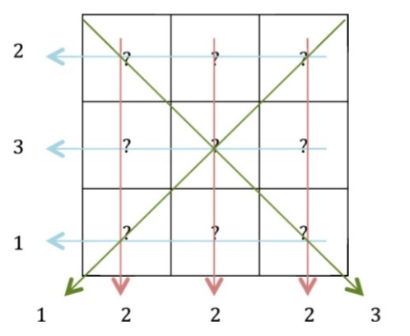
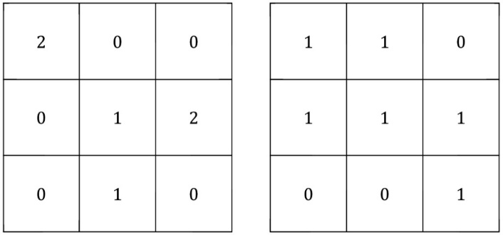
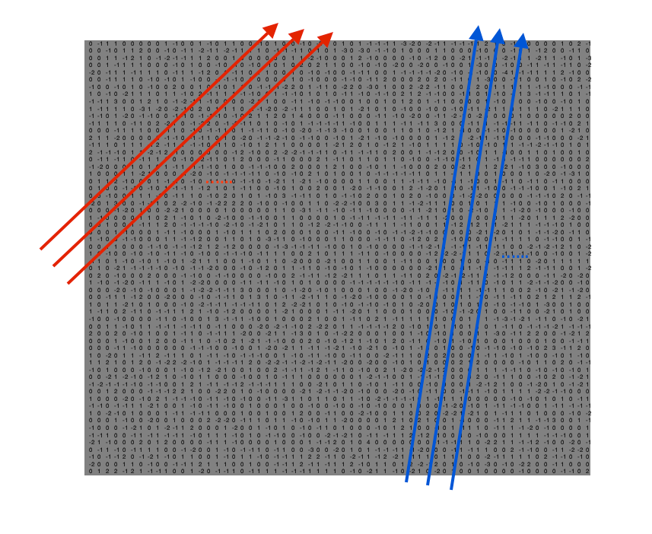
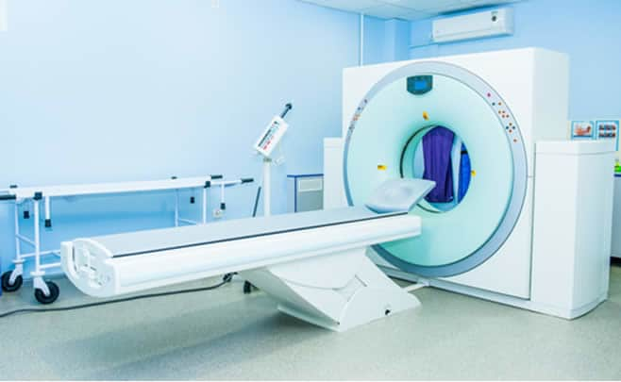
MATEMATICA NELLA MEDICINA: LA TAC

Slide 12
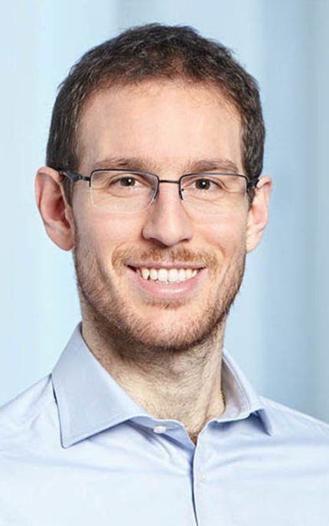
IGNOTO N°4
ANALISTA
ASTRONOMO
ENIGMISTA
GEOMETRA
MATEMATICO APPLICATO ALLA BIOLOGIA
ALESSIO FIGALLI
MATEMATICO APPLICATO ALLA FINANZA
E’ nato a Roma
36 anni
MATEMATICO APPLICATO ALLA MEDICINA
METEOROLOGO
€ 6.000

Slide 13
ALESSIO FIGALLI
Il campo nel quale lavora è quello dell’analisi matematica, delle equazioni differenziali alle derivate parziali e del calcolo delle variazioni
Medaglia Fields 2018

Slide 14
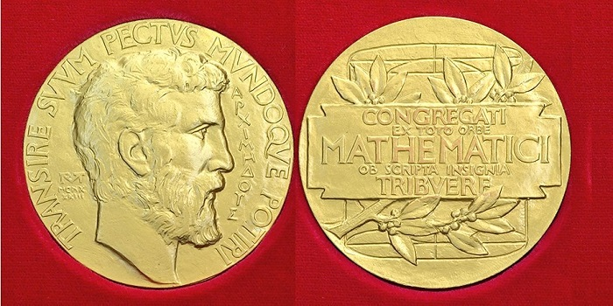
Che cos’è la medaglia Fields?
E’ il più alto riconoscimento che un matematico possa ricevere.
Matematici italiani che l’hanno ricevuta: ENRICO BOMBIERI (1974), ALESSIO FIGALLI (2018)

Slide 15
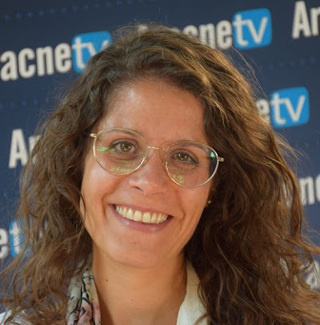
IGNOTO N°5
ANALISTA
ASTRONOMO
ENIGMISTA
GEOMETRA
MATEMATICO APPLICATO ALLA BIOLOGIA
ELEONORA DI NEZZA
MATEMATICO APPLICATO ALLA FINANZA
E’ nata a Roma
33 anni
MATEMATICO APPLICATO ALLA MEDICINA
METEOROLOGO
€ 3.000

Slide 16
ELEONORA DI NEZZA
Lavora nel campo della geometria complessa e nella geometria differenziale
Si occupa di problemi che riguardano le geodetiche

Slide 17
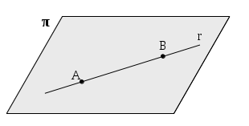
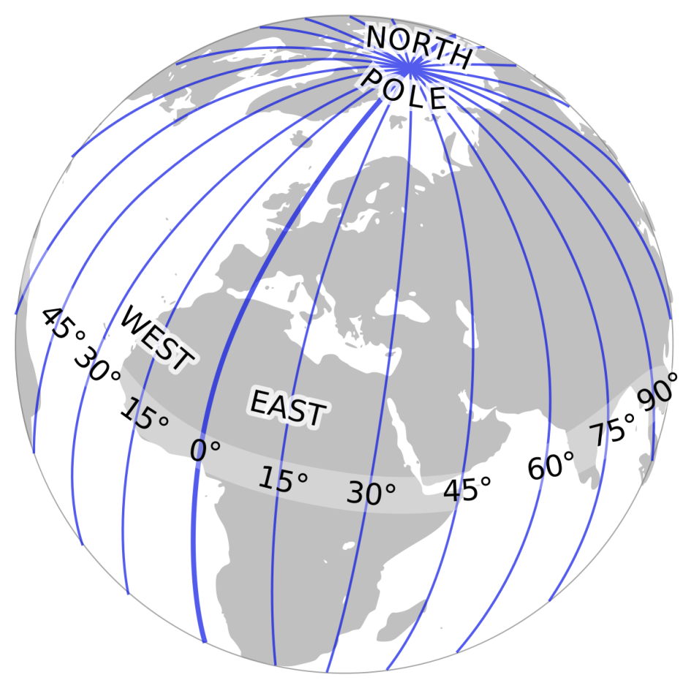
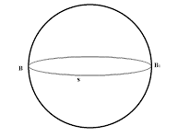
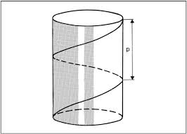
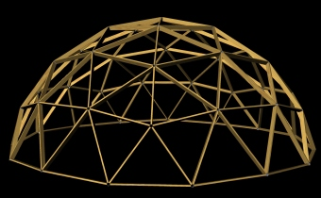
CHE COS’È UNA GEODETICA
Su una superficie la geodetica è la linea di minor percorso congiungente due punti di una superficie.
Retta di un piano
Circonferenza massima di una sfera
Il termine “geodetica” deriva da geodesia, la scienza della misurazione delle dimensioni e della forma del globo terrestre.
Gli archi di meridiani e di equatore sono geodetiche.
Elica di un cilindro
Cupola geodetica

Slide 18
IGNOTO N°6
ANALISTA
ASTRONOMO
ENIGMISTA
GEOMETRA
MATEMATICO APPLICATO ALLA BIOLOGIA
GIORGIO DENDI
MATEMATICO APPLICATO ALLA FINANZA
E’ nato a Trieste
61 anni
MATEMATICO APPLICATO ALLA MEDICINA
METEOROLOGO
€ 66.000

Slide 19
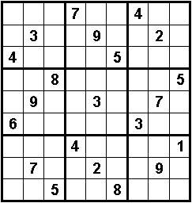
GIORGIO DENDI
Ha collaborato con La Settimana Enigmistica, La Sibilla, Domenica Quiz, e collabora con Focus Brain Trainer.
La sua specialità sono le Onomanzie
GIANNI RODARI:
OGNI DI NARRAI
ANDREA CIMATTI (astrofisico):
CANTAI DI MARTE

Slide 20
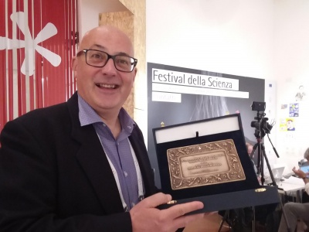
CAMPIONATI DI GIOCHI MATEMATICI
Nel 2000 Giorgio Dendi vince i Campionati Italiani di Giochi Matematici ed il titolo internazionale dopo qualche mese
I Campionati internazionali di giochi matematici sono delle gare di logica e matematica ricreativa rivolte principalmente agli studenti, organizzate annualmente dalla Fédération Française des Jeux Mathématiques, e, per la fase italiana dall’Università Bocconi di Milano

Slide 21
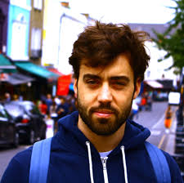
IGNOTO N°7
ANALISTA
ASTRONOMO
ENIGMISTA
GEOMETRA
MATEMATICO APPLICATO ALLA BIOLOGIA
MATEMATICO APPLICATO ALLA FINANZA
TOMMASO LORENZI
E’ nato a Verbania
36 anni
MATEMATICO APPLICATO ALLA MEDICINA
METEOROLOGO
€ 100.000

Slide 22
TOMMASO LORENZI
si occupa di modelli matematici che descrivono la dinamica evolutiva di sistemi biologici, siano essi popolazioni di cellule, gruppi di individui o intere specie viventi.

Slide 23
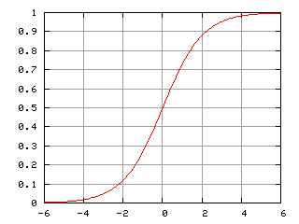
LA FUNZIONE LOGISTICA
Una funzione logistica o curva logistica descrive una curva ad S di crescita di alcuni tipi di popolazioni.
$$P\left(t\right)=a \frac{1+me^{−\frac{t}{τ}}}{1+ne^{−\frac{t}{τ}}}$$

Slide 24
IGNOTO N°8
ANALISTA
ASTRONOMO
ENIGMISTA
GEOMETRA
MATEMATICO APPLICATO ALLA BIOLOGIA
MATEMATICO APPLICATO ALLA FINANZA
ALESSANDRA CELLETTI
E’ nata a Roma
58 anni
MATEMATICO APPLICATO ALLA MEDICINA
METEOROLOGO
€ 23.000

Slide 25
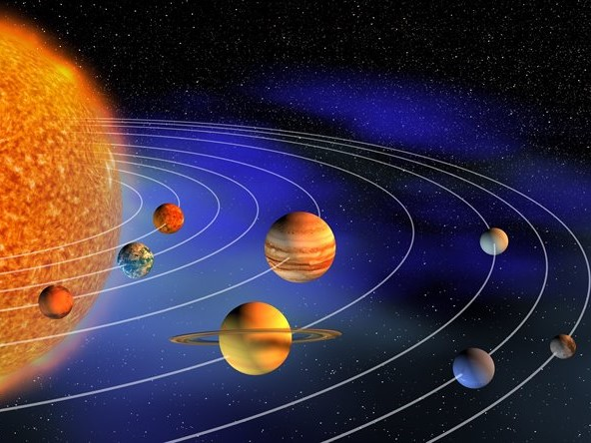
ALESSANDRA CELLETTI
E’ socio fondatore della Società Italiana di Meccanica Celeste
Insegna Fisica Matematica all’Università Tor Vergata di Roma
La sua attività di ricerca riguarda la meccanica celeste.

Slide 26
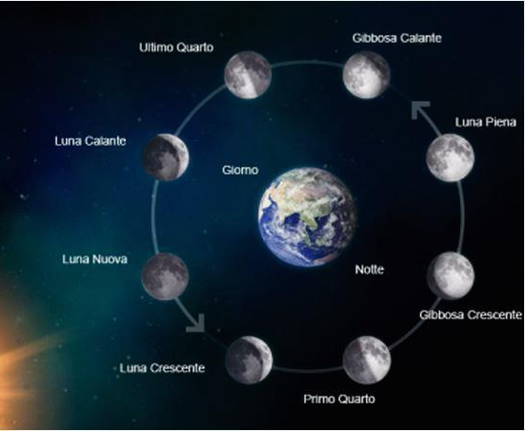
LA MECCANICA CELESTE
E’ la branca della meccanica classica che studia il movimento dei corpi celesti, in particolare pianeti, satelliti, asteroidi e comete da un punto di vista fisico-matematico
La Luna rivolge sempre la stessa faccia verso la Terra, cioè ruota in maniera sincrona: Terra e Luna sono in “risonanza”

Slide 27
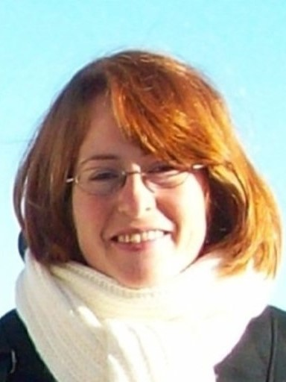
IN CASO DI ERRORE …..
1 – F.Poma
2 – S.Vergari
3 – E.Mereu
4 – A.Figalli
5 –E.Di Nezza
6 – G.Dendi
7 – T.Lorenzi
8 – A.Celetti

